Slide 1
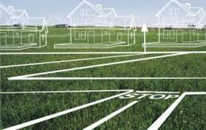
חלוקה הוגנת של קרקע Fair Division of Land אראל סגל-הלוי
"וּנְחַלְתֶּם אוֹתָהּ אִישׁ כְּאָחִיו" (יחזקאל מז 14)
http://www.fourpoints.net.au/services/land-division/

Slide 2
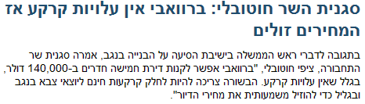
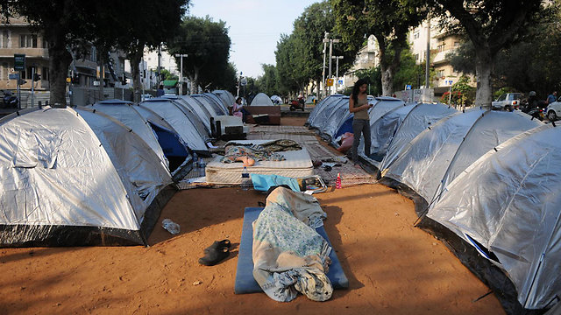
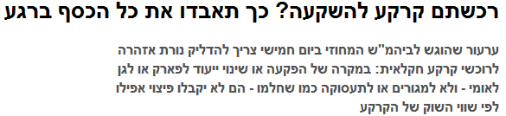
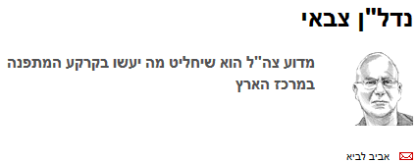
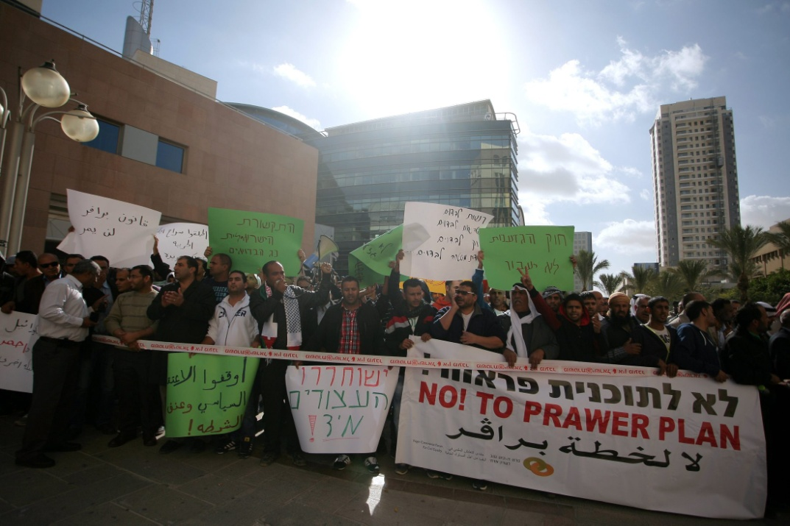
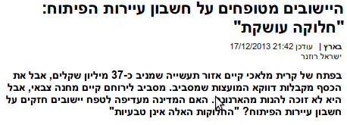
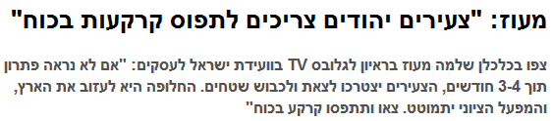
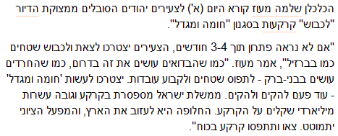
הוגנות בחלוקת קרקע בכותרות
Notes:
2
2
2

Slide 3
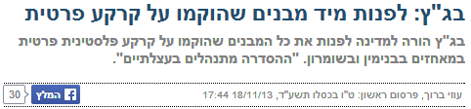

היעד:
פיתוח תהליכים מעשיים
לחלוקה הוגנת של קרקע
Notes:
3
3
3

Slide 4
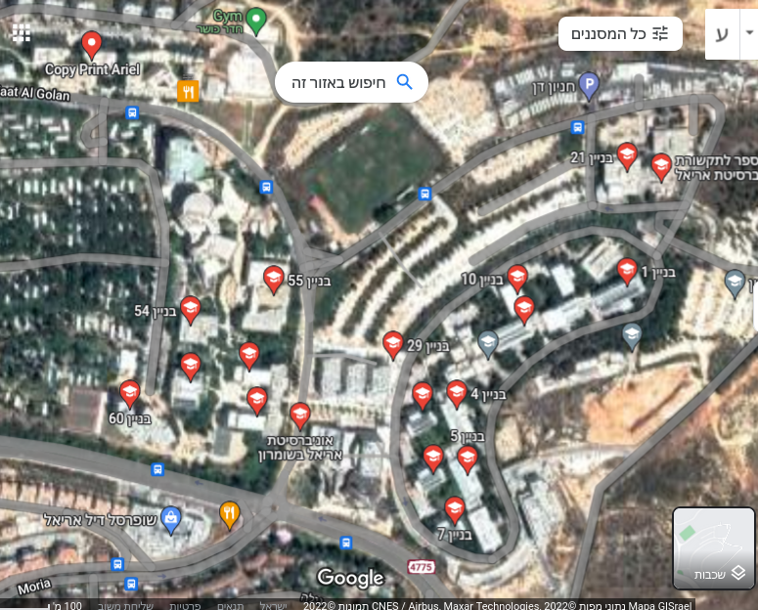
מחלקים את אריאל לסטודנטים!
איך נוודא שכל סטודנט יקבל חלק הוגן?
Notes:
4
4
4

Slide 5
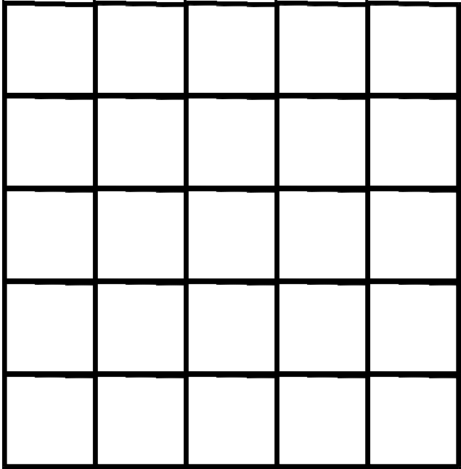
א. חלוקה שוות-שטח
בעיה: הקרקע לא הומוגנית – לחלקים שונים יש ערך שונה.
Notes:
5
5
5

Slide 6
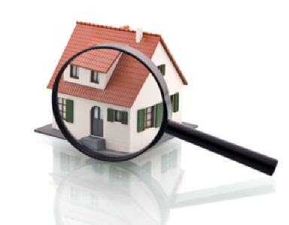
ב. חלוקה שוות-ערך
בעיה: ההערכות סוביקטיביות -
לכל אחד יש העדפות שונות.
Notes:
6
6
6

Slide 7
חלוקת עוגה בין שני ילדים
צריך לחלק עוגת יום-הולדת בין שני ילדים: עמי ותמי.
כל ילד מעדיף סוכריות בצבע אחר.
אם אנחנו נחלק את העוגה בצורה שנראית לנו הוגנת – לא בטוח שזה יהיה הוגן בעיניהם!
Notes:
7

Slide 8
חלוקת עוגה בין שני ילדים
הפתרון: לתת להם לחלק בעצמם!
עמי מחלק את העוגה לשני חלקים שוים בעיניו (בשווי 1/2).
תמי בוחרת את החלק הטוב בעיניה.
עמי מקבל את השאר.
ת
ע
Notes:
8

Slide 9
אלגוריתם “חתוך ובחר”
תכונות:
כל משתתף חושב שהחלק שלו שווה לפחות 1/2 – חלוקה פרופורציונלית (proportional).
כל משתתף חושב שהחלק שלו טוב לפחות כמו כל האחרים – חלוקה ללא קנאה (envy-free).
ת
ע
שאלה: האם אפשר להשיג את אותן תכונות כשיש יותר משני אנשים?
Notes:
9

Slide 10
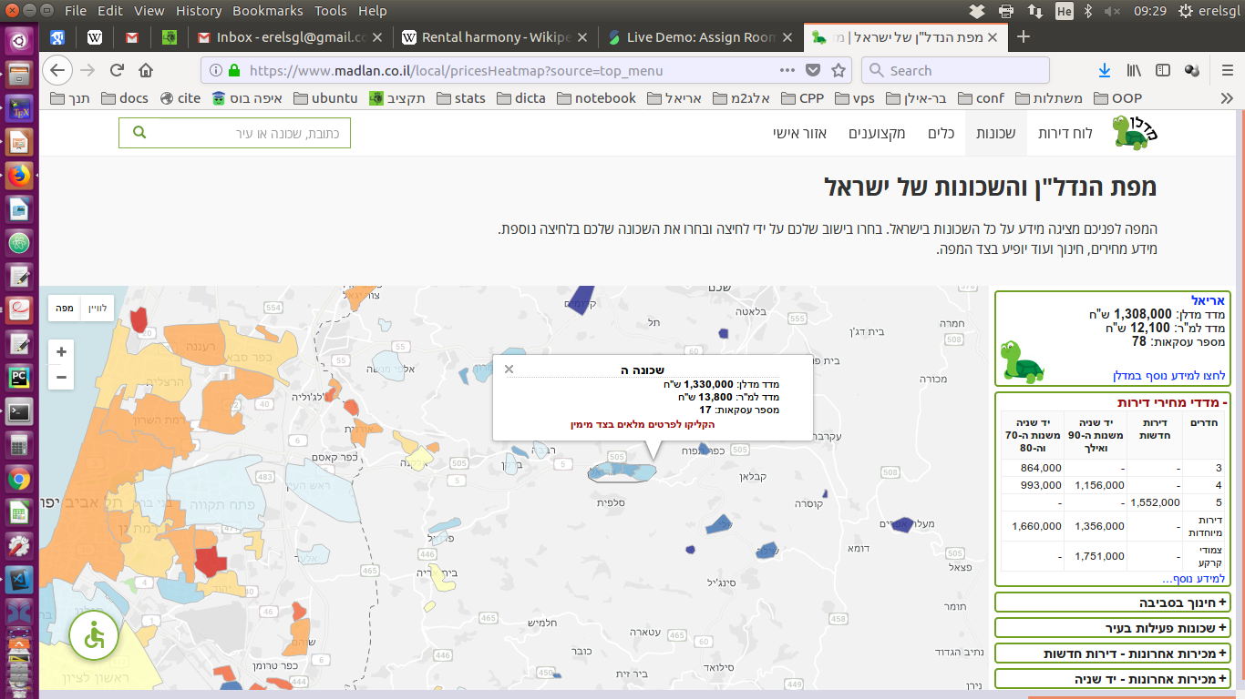
חלוקת עוגה – מודל כללי
העוגה C היא קטע (חד ממדי) או מצולע (רב ממדי).
לכל משתתף i יש פונקצית צפיפות ערך על העוגה:
v_{i}: C → R
ערך של חתיכת עוגה הוא אינטגרל על צפיפות הערך:
V_{i}(X) = ∫_{X} v_{i}(x) dx
https://www.madlan.co.il/local/pricesHeatmap
Notes:
10

Slide 11
חלוקת עוגה ל-n אנשים
סימונים:
C – העוגה כולה.
X_{i} – הפרוסה שקיבל משתתף i.
V_{i} – פונקציית הערך של משתתף i.
תכונות:
1. חלוקה פרופורציונלית (proportional):
For all i : V_{i}(X_{i}) ≥ V_{i}(C)/n
2. חלוקה ללא קנאה (envy-free):
For all i, j : V_{i}(X_{i}) ≥ V_{i}(X_{j})
חידה: מה יותר קשה?
Notes:
11

Slide 12
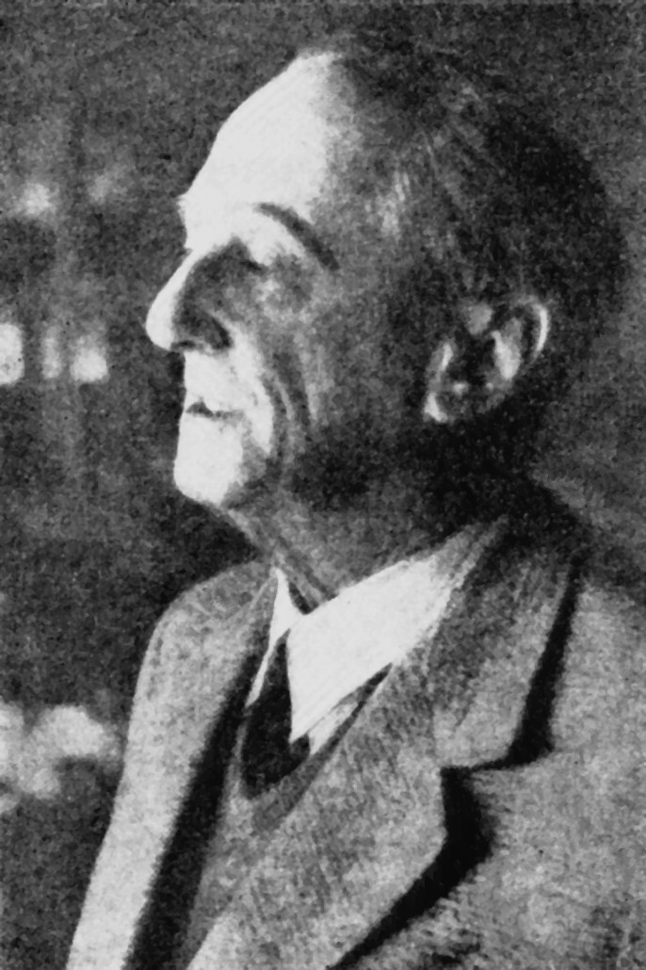
חלוקה פרופורציונלית
אלג. “המפחית האחרון” – Last Diminisher – הוגו שטיינהאוס 1948
עמי מסמן 1/n בעיניו.
אם תמי חושבת שזה יותר מדי - היא מפחיתה ל-1/n. וכן רמי וכו’.
האחרון שהפחית מקבל את החלק שסימן.
ממשיכים ברקורסיה.
עמי
רמי
תמי
הרעיון: מכרז בין השחקנים: מי שמוכן לקבל הכי מעט – זוכה.
Notes:
12

Slide 13
אלגוריתם המפחית האחרון
משפט: אלגוריתם “המפחית האחרון” נותן חלוקה פרופורציונלית - כל שחקן המשחק לפי הכללים מקבל לפחות 1/n מערך העוגה בעיניו.
הוכחה: נניח שערך העוגה כולה הוא n. נוכיח שכל שחקן מקבל חלק ששווה בעיניו לפחות 1. נוכיח באינדוקציה על n. בסיס: שחקן אחד מקבל הכל. צעד: נניח ל-n-1 שחקנים. עכשיו יש n. אחד מקבל חלק ששווה בעיניו 1. נשארים n-1 שחקנים. עבורם, החלק שנמסר שווה לכל היותר 1. לכן, החלק שנשאר שווה בעיניהם לפחות n-1. לפי הנחת האינדוקציה, כל אחד מקבל לפחות 1. ***
Notes:
13

Slide 14
אלגוריתם המפחית האחרון
משפט: אלגוריתם “המפחית האחרון” משתמש ב- O(n^2) שאילתות.
הוכחה: בכל סיבוב שחקן אחד יוצא – n סיבובים.
בכל סיבוב צריך לשאול כל שחקן שאילתה אחת.
סה”כ O(n^2) שאילתות. ***
עבור כלכלנים – זה מספיק.
אבל מדעני-מחשב שואלים: האם יש אלגוריתם מהיר יותר?
Notes:
14

Slide 15


חלוקה פרופורציונלית מהירה
אלגוריתם אבן-פז – Even-Paz - שמעון אבן ועזריה פז, 84’
כל שחקן מחלק לשני חלקים בשווי 1/2 בעיניו.
חותכים את העוגה בחציון של הקוים.
שולחים כל שחקן לחצי שמכיל את הקו שלו.
מחלקים כל חצי ברקורסיה.
עמי
רמי
צומי
תמי
Notes:
15

Slide 16
אלגוריתם אבן-פז
מה עושים כש-n איזוגי?
כל שחקן מחלק לשני חלקים ביחס של:
(n-1)/2 : (n+1)/2
חותכים את העוגה כך שבצד אחד יהיו (n-1)/2 קוים ובצד שני (n+1)/2 קוים.
שולחים כל שחקן לחצי שמכיל את הקו שלו.
עמי
רמי
צומי
תמי
Notes:
16

Slide 17
אלגוריתם אבן-פז
משפט: אלגוריתם אבן-פז נותן חלוקה פרופורציונלית - כל שחקן המשחק לפי הכללים מקבל לפחות 1 חלקי n מערך העוגה בעיניו.
הוכחה: נניח שערך העוגה כולה הוא n. נוכיח שכל שחקן מקבל חלק ששווה בעיניו לפחות 1. נוכיח באינדוקציה על n. בסיס: שחקן אחד מקבל הכל.
צעד: נניח שנכון לכל מספר שחקנים עד n-1. עכשיו יש n. כל מי שמשחק לפי הכללים, מגיע לחלק ששווה בעיניו לפחות k, ויש בו k שחקנים, כאשר k הוא n/2 או 2/(n+1) או 2/(n-1). לפי הנחת האינדוקציה, כל אחד מקבל לפחות 1. ***
Notes:
17

Slide 18
אלגוריתם אבן-פז
משפט: אלגוריתם אבן-פז משתמש ב- O(n log n) שאילתות.
הוכחה: נעגל את n למעלה לחזקה הקרובה של 2. הגדלנו אותו בפחות מ-2. עכשיו, בכל סיבוב, גודל הקבוצות קטֵן פי 2. לכן מספר הסיבובים הוא לכל היותר log₂(2n).
בכל סיבוב, שואלים כל שחקן שאילתה אחת.
לכן הסיבוכיות O(n log n).
Notes:
18

Slide 19
חלוקה פרופורציונלית מהירה
נניח שמותר לשאול את השחקנים שאילתות משני סוגים:
הערכה (Eval) – חישוב ערך של פרוסה נתונה;
סימון (Mark) – סימון פרוסה עם ערך נתון.
משפט: כל אלגוריתם לחלוקה פרופורציונלית צריך לפחות n log n שאילתות מסוג זה
(Edmonds 2006, Woeginger 2007)
מסקנה: אלגוריתם אבן-פז – הכי מהיר שאפשר.
Notes:
19

Slide 20
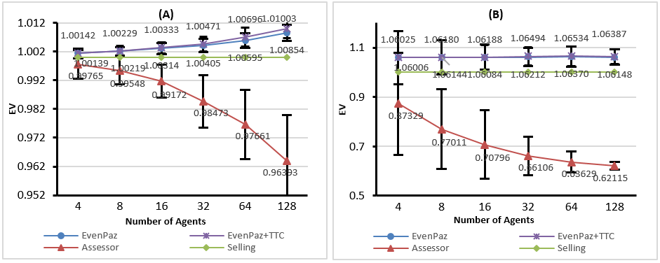
אלגוריתם אבן-פז על נתוני אמת
מחקר של איתי שטכמן (סטודנט לתואר שני) וד"ר ריקה גונן השווה את הביצועים של אלגוריתם אבן-פז לשיטות החלוקה המקובלות, שהן מכירה והערכת שמאי, על ערכי קרקע בישראל (מאתר מדל"ן) ובניו זילנד. נבדקו מדדים רבים, למשל, הערך הנמוך ביותר של משתתף. אבן-פז ניצח:
Notes:
20

Slide 21
קנאה
האלגוריתמים שראינו לא מבטיחים שהחלוקה תהיה ללא קנאה.
קנאה זה דבר מעצבן – ולא רק בני אדם -
https://www.youtube.com/results?search_query=monkey+envy+experiment
עמי
רמי
תמי
אז איך מוצאים חלוקה ללא קנאה?
Notes:
21

